Slide 1
AI Schools – Maluch Zajęcia numer 1 Wprowadzenie

Slide 2
Czym jest programowanie?

Slide 3
Programowanie to... język maszyn.
Program = Zestaw instrukcji

Slide 4
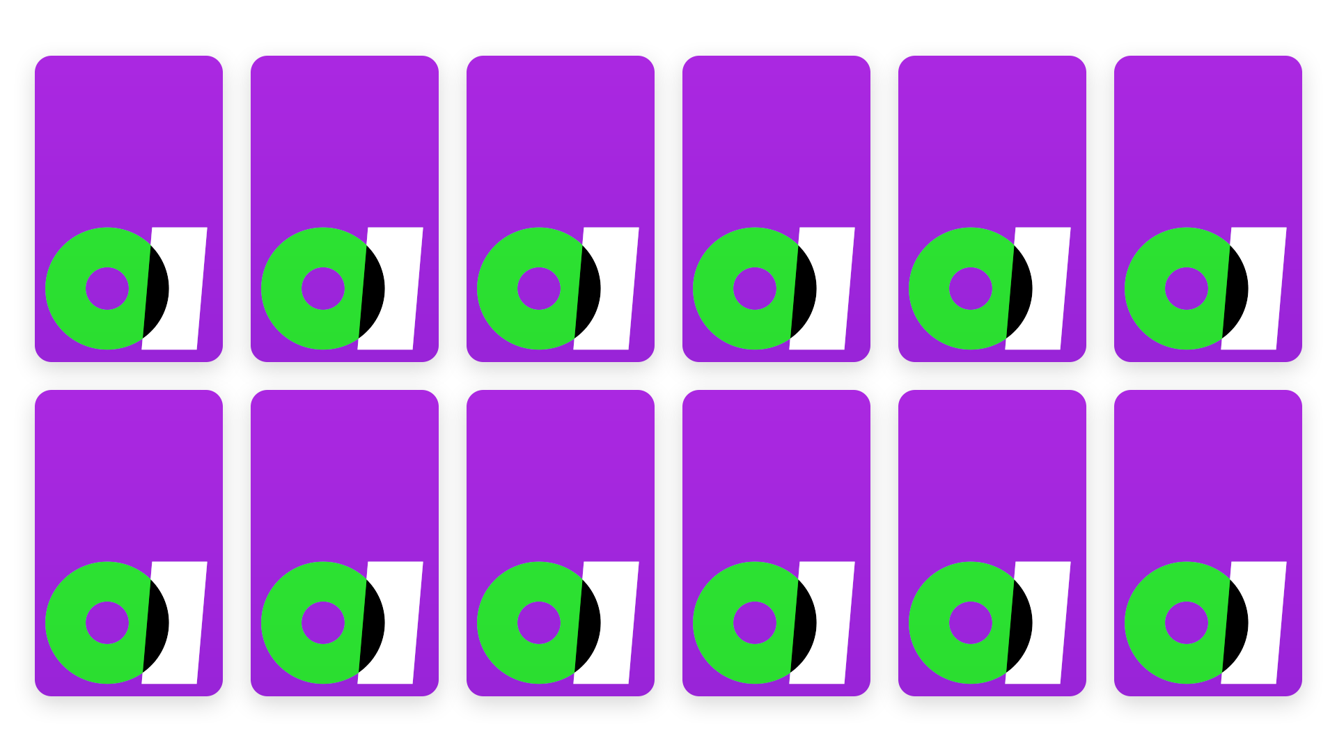
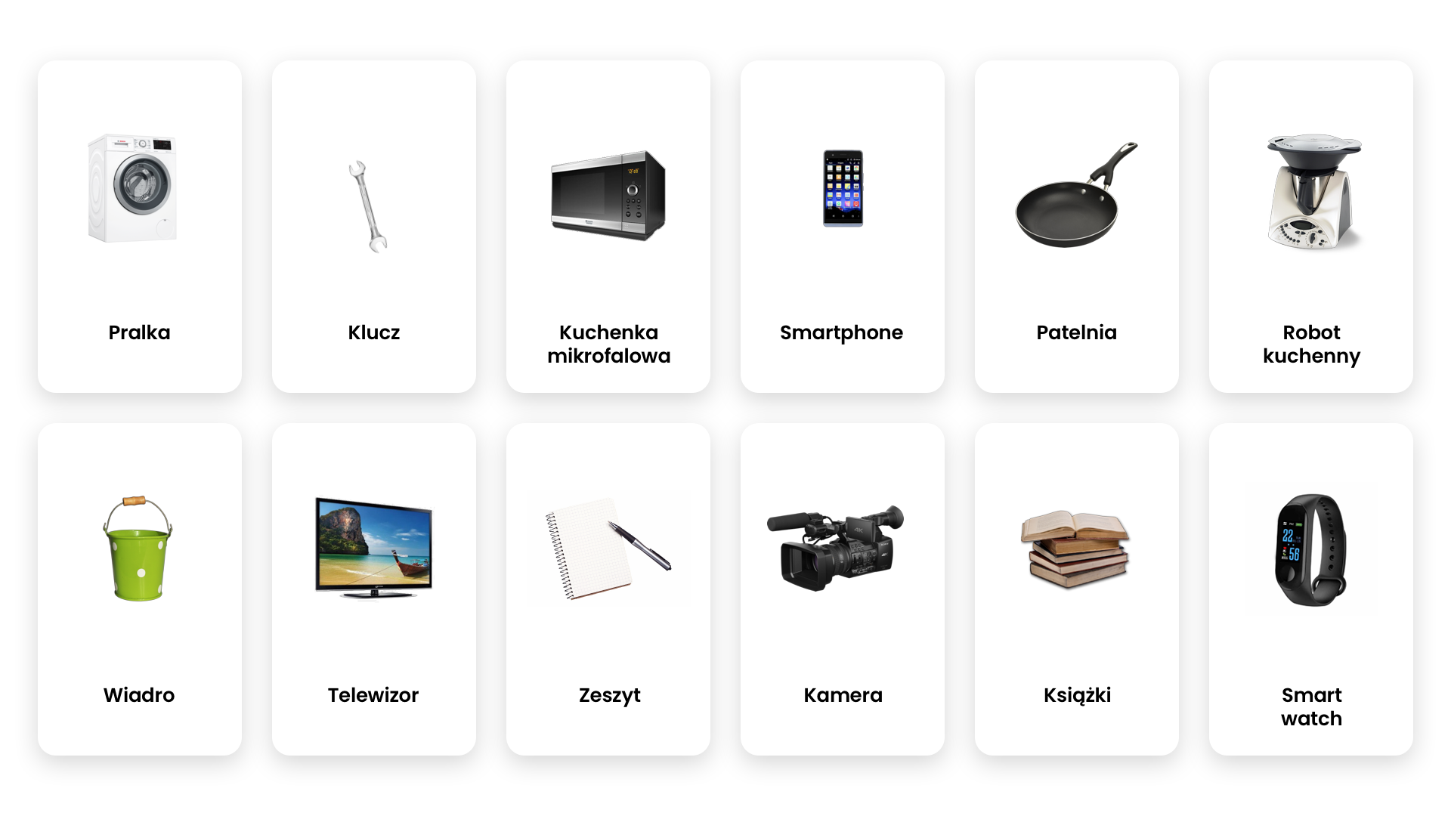

Slide 5
Czym jest inteligencja?

Slide 6
Czym jest sztuczna inteligencja?

Slide 7
Ludzka inteligencja vs sztuczna inteligencja

Slide 8
Ludzka inteligencja < sztuczna inteligencja

Slide 10
Programowanie a sztuczna inteligencja

Slide 11
Roboty + programowanie

Slide 12
Roboty + sztuczna inteligencja

Slide 13
Podsumowanie zajęć

